Slide 1
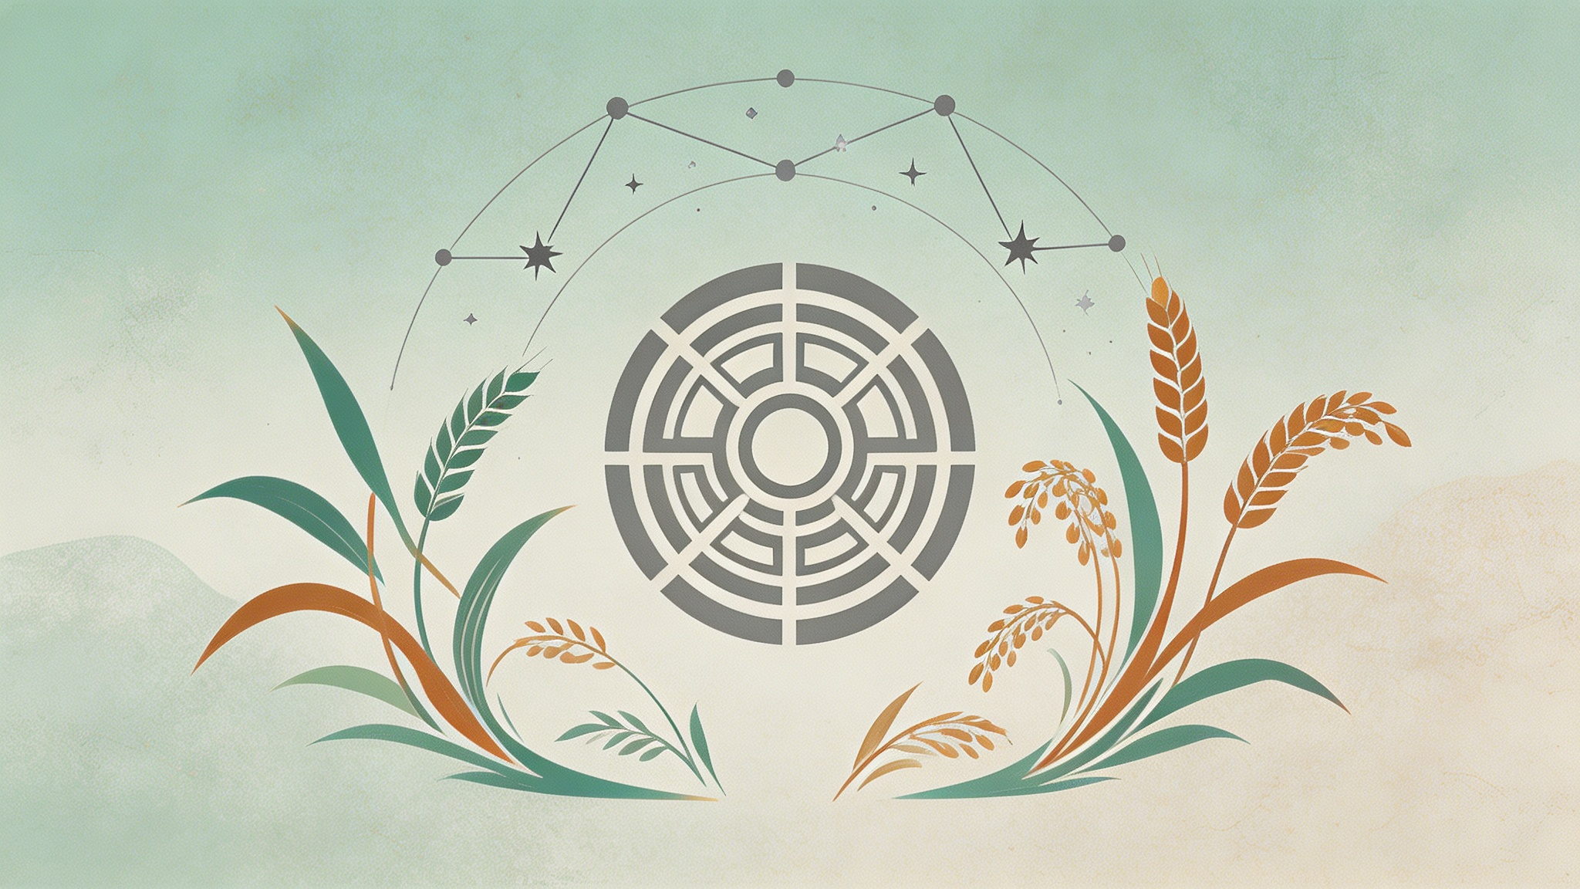
循节气文脉，探天文农智
二十四节气美育社会实践项目总结报告
南京信息工程大学 逐光下乡实践团 | 2026年9月
Notes:
大家好，我们是南京信息工程大学的“逐光下乡实践团”。今天，我们非常荣幸能在这里与大家分享我们团队在这个夏天开展的“循节气文脉，探天文农智”二十四节气美育社会实践项目。这次实践不仅是一次知识的探索，更是一次文化的传承之旅。接下来，我们将为大家详细介绍我们的项目成果与感悟。

Slide 2

目录
01
项目背景
我们为何出发？探寻初心与缘起，明确项目发起的深层动因与时代背景。
04
核心亮点
我们做对了什么？提炼项目创新点与差异化优势，展现独特价值主张。
02
目标定位
我们想去哪里？锚定发展方向，确立项目的核心目标与战略定位。
05
效益分析
我们带来了什么？从经济、社会与生态维度，量化项目产出与长远影响。
03
规划实施
我们如何到达？详述路径与步骤，拆解项目落地的关键举措与执行方案。
06
团队优势
我们是谁？汇聚行业精英与专业力量，构建高效协同的执行团队。
07
发展愿景 —— 我们将走向何方？展望未来蓝图，描绘项目可持续发展的长远愿景与宏伟蓝图。
Notes:
本次汇报将分为七个部分。首先，我们会介绍项目的背景，阐述我们为何发起这次实践。接着，会说明我们的目标定位、具体的规划实施过程以及项目的核心亮点。之后，我们会通过量化和质性分析来展示项目带来的效益，并介绍我们团队的优势。最后，对项目进行反思并展望未来。

Slide 3
01
项目背景
我们为何出发？
从传统节气智慧中汲取灵感，探索文化传承与现代实践的融合之路
Notes:
首先，让我们回到起点，探讨一下我们为什么会发起这次关于二十四节气的社会实践项目。这背后，既有时代发展带来的挑战，也有我们对传统文化传承的深切思考。

Slide 4
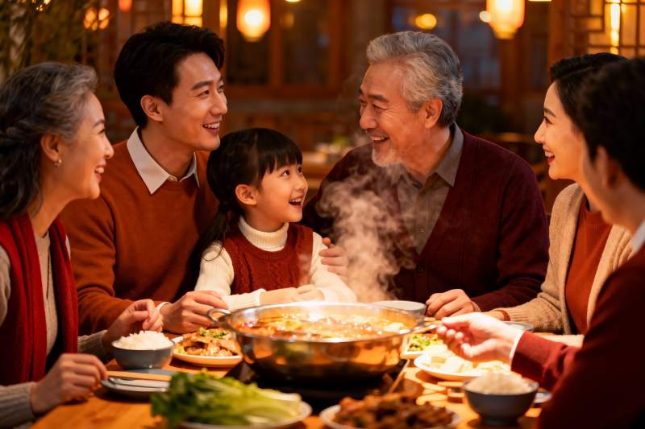



时代的呼唤：当传统遇上现代
01 城市化浪潮：自然联结的断裂
城市的快速扩张让我们远离土地，传统农耕文明的根基逐渐松动。那些曾指导春耕秋收的节气智慧，在钢筋水泥的丛林中逐渐失去了其实践土壤与生活指引功能。
02 代际认知断层：记忆的流失
老一辈深谙“立秋啃秋”、“冬至进补”的民俗精髓，而年轻一代的认知往往只停留在课本上的节气歌。这种“老人懂民俗、青年知皮毛”的断层，让文化传承面临断档的风险。
二十四节气不仅是历法，更是中国人感知自然、安顿身心的时间智慧。它不应是博物馆里陈列的展品，而应是融入我们日常饮食起居的鲜活文化。
03 碎片化传播：认知的割裂
网络上的碎片化信息虽有趣，却割裂了节气背后完整的天文、气象与农耕逻辑。这种碎片化的认知，让大众难以理解其深层的文化内涵与科学价值。
—— 让节气回归生活，重拾东方生活美学
Notes:
大家有没有想过，我们有多久没有关注过节气了？在城市化的浪潮中，我们与自然的联系日益疏远。我们发现，节气知识在代际之间出现了明显的断层，老人们熟知的民俗，到了我们这一代可能只剩下模糊的印象。同时，网络上碎片化的信息也容易造成误解。这让我们意识到，必须采取行动，让这项宝贵的文化遗产重新“活”起来。

Slide 5
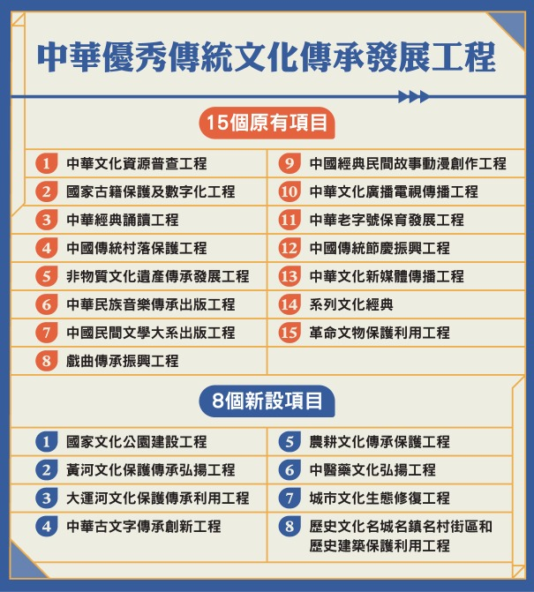



政策的指引与现实的需求
政策号召： 响应国家《关于实施中华优秀传统文化传承发展工程的意见》，深挖二十四节气的时代价值，推动传统习俗“创造性转化、创新性发展”，让古老的文化智慧在现代生活中焕发新生。
长者：经验宝库
家长：科学科普
孩童：趣味体验
拥有丰富的节气生活智慧与记忆，渴望分享却缺乏表达平台，是传统文化的活态传承者。
知识零散且不成体系，亟需系统、科学的节气知识科普，以便更好地向孩子传递文化内涵。
对自然充满好奇，拒绝枯燥说教，渴望通过互动、沉浸式的方式亲身感受节气的魅力。
中华优秀传统文化传承发展工程重点项目概览
“搭建一座桥梁，连接传统与现代，让节气文化在社区中生生不息，连接每一代人的情感与记忆。”
Notes:
我们的项目得到了国家政策的有力支持。同时，通过深入社区，我们发现不同年龄段的居民对节气文化有着不同的需求：老人们想分享，中年父母想学习，孩子们想体验。这让我们看到了一个巨大的机会，我们可以搭建一个平台，满足大家的需求，让节气文化在社区里真正地传承下去。

Slide 6
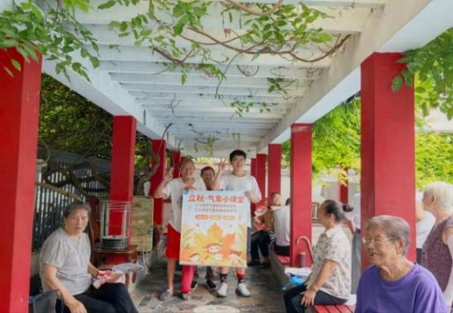



我们的起点：一次深入的社区调研
01 倾听口述民俗
深度访谈25位社区居民，挖掘“公秋母秋”、“啃秋晒秋”等南京特有的民俗记忆，打捞那些散落在民间、未被书本记载的鲜活文化碎片。
02 洞察认知现状
调研发现，居民对节气的认知多停留在“听说过”的浅层阶段，缺乏系统的知识体系，且与日常生活场景脱节，对生活化、趣味化的科普需求迫切。
03 锚定服务方向
确立“科学严谨+趣味生动+本土特色”的内容基调，紧扣南京地域文化，将节气知识与本地生活、民俗故事深度融合，打造有温度的科普内容。
这次扎根社区的调研，不仅为项目锚定了前行的方向，更让我们收获了书本之外的鲜活民俗智慧，成为滋养内容创作的源头活水。
Notes:
我们的项目始于一次深入的社区调研。我们走进社区，与爷爷奶奶们聊天，听他们讲述那些生动的节气故事。这次调研让我们收获满满，不仅了解了居民们的真实需求，也收集到了大量鲜活的口述民俗，这些都成为了我们后续科普内容的宝贵素材。

Slide 7
02
目标定位
我们想去哪里？
Notes:
明确了出发的原因，接下来我们要清晰地知道，我们希望通过这次实践到达哪里。这就是我们的目标定位。

Slide 8
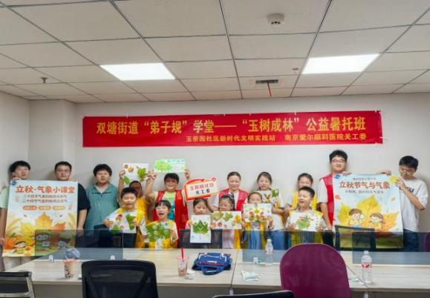
让节气文化“活”在社区
推动二十四节气文化在城市社区的活态传承，让更多人，特别是青少年，真正了解、喜爱并传承这份宝贵的文化遗产。
我们希望让二十四节气不再是书本上冰冷的文字，而是看得见、摸得着的生活智慧。它将融入社区日常，成为连接代际情感、增进邻里交流的温暖纽带，让传统文化在现代生活中焕发新生。
暑托班课堂实录：孩子们在实践中感受节气魅力
Notes:
我们的总目标非常明确，就是要让节气文化“活”在社区里。我们不希望它只是一个遥远的文化符号，而是希望它能真正走进人们的生活，特别是让孩子们能够亲身感受和喜爱上这份古老的智慧。我们希望通过我们的努力，让社区成为传承节气文化的重要阵地。

Slide 9

具体目标：三个维度的提升
01 提升认知水平
02 激发实践兴趣
03 构建传承共同体
通过科普宣讲，让社区居民尤其是青少年，系统深入地了解立秋的物候特征、民俗故事与科学原理，建立对传统节气的文化认同与科学认知。
以趣味手工、互动问答等形式，让大家从“听”走向“做”，主动观察身边的物候变化，亲身践行贴秋膘、啃秋等传统习俗，在体验中感受节气魅力。
搭建代际交流平台，促成“青年科普+老人传俗”的良性互动。让长者的经验与青年的知识互补，形成人人参与、代代相传的文化传承生态。
Notes:
为了让总目标能够落地，我们设定了三个具体的、可衡量的目标。首先是提升大家的认知水平，让大家不仅知其然，更知其所以然。其次是激发实践兴趣，让大家从“听”到“做”，主动去探索和体验。最后，也是最重要的一点，是构建一个传承共同体，让不同代际的人能够互相学习，共同守护我们的文化根脉。

Slide 10
目标可视化：我们的期望
童心探趣 · 感知自然
让孩子们走出书本，主动观察梧桐叶落、感知季节更替，用好奇的眼睛发现节气之美，让自然成为最好的课堂。
耆宿传薪 · 延续记忆
尊重并传承老人们的民俗记忆与生活智慧，让长者成为社区里的“节气顾问”，让传统文化在代际间温暖传递。
暑托班节气课堂实景
孩子们在互动中感受传统文化的魅力
邻里共融 · 浸润日常
让节气文化融入社区生活的肌理，形成学习、讨论、践行的良好氛围，共建一个充满生机与温情的“节气社区”。
Notes:
我们的目标不仅仅是完成一个项目，我们更希望看到一些实实在在的改变。我们希望看到孩子们对自然充满好奇，老人们的智慧得到传承，整个社区都沉浸在学习和传承节气文化的氛围中。这张照片就是我们理想中的场景，充满了欢乐和知识的火花。

Slide 11
03
规划实施
我们如何到达？
Notes:
有了明确的目标，接下来就是如何一步步实现它。在这一部分，我将向大家介绍我们的规划与实施过程。

Slide 12



“三步走”模式：从社区中来，到社区中去
我们设计了一套“走访-研学-宣讲”三位一体的实践模式，将调研、学习与分享紧密结合，确保科普内容既有学术深度，又贴合社区需求，形成完整的实践闭环。
01 社区走访 · 倾听
02 场馆研学 · 溯源
03 公益宣讲 · 传递
深入社区街巷，与居民面对面交流，了解大众对节气文化的认知现状与真实需求。这不仅是调研，更是“对症下药”前的“望闻问切”，为科普内容找准方向。
走进紫金山天文台等专业场馆，溯源二十四节气的天文历法根基。通过系统学习，夯实知识储备，确保科普内容的科学性、准确性与严谨性，让分享更有底气。
将调研所得与专业知识融合，面向社区居民及暑托班儿童开展趣味美育课堂。用生动的方式传递文化魅力，完成从汲取到回馈的闭环，让知识真正服务于大众。
—— 从社区中来，到社区中去，让传统文化在烟火人间落地生根 ——
Notes:
我们的实施过程遵循一个“三步走”的模式。第一步，我们深入社区走访，倾听居民的声音，了解他们的需求。第二步，我们走进专业的场馆进行研学，充实我们自己的知识储备。第三步，我们再带着这些有温度、有深度的知识回到社区，进行公益宣讲。这个闭环模式保证了我们实践的科学性和实用性。

Slide 13
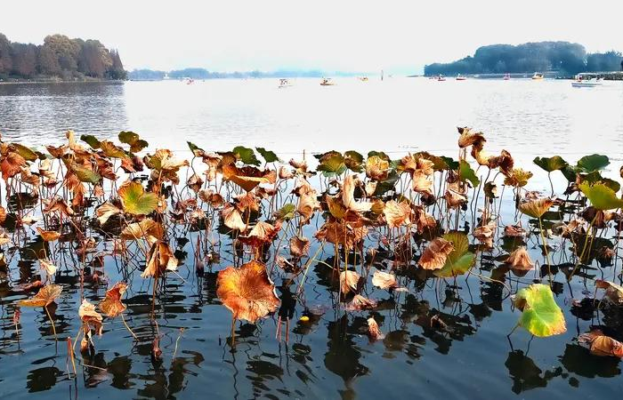
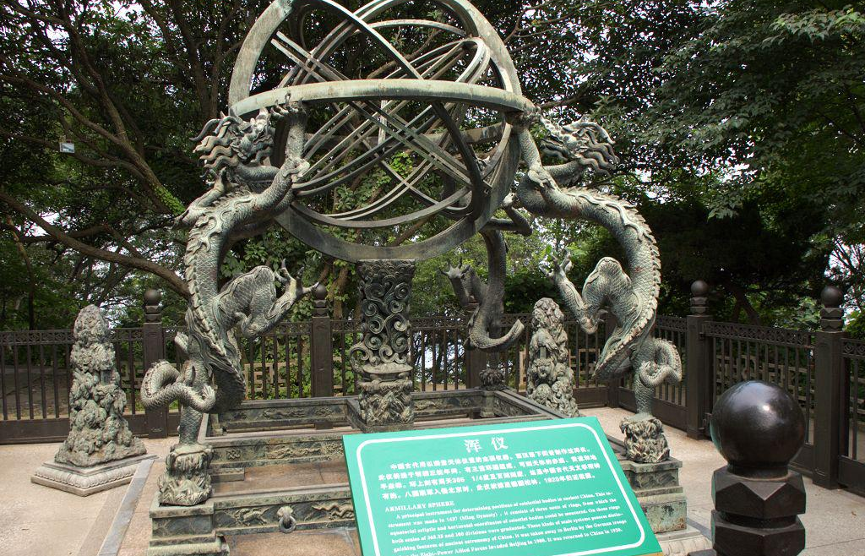
详细执行过程：充实而忙碌的7天
01 / 8月7日-8日 · 精心筹备
召开项目启动会明确分工，赴玄武湖实地观察立秋物候变化，备齐12类活动物资，为项目顺利开展筑牢根基。
02 / 8月9日 · 溯源研学
走进紫金山天文台，参观二十四节气专题展，透过浑仪等古老天文仪器，探寻古人观测天象、制定节气的智慧。
03 / 8月11日 · 深入走访
走进玉带园社区，随机访谈25位居民，收集鲜活的立秋口述民俗与民间记忆，挖掘节气文化的生活底蕴。
04 / 8月12日 · 精彩宣讲
在社区新时代文明实践站开展“立秋”主题美育课，为居民与孩童讲述节气故事，穿插手工互动与问答，传递文化之美。
Notes:
这是我们项目的时间轴。从精心筹备开始，我们实地观察了玄武湖的物候变化，就像这张照片里泛黄的荷叶，让我们对“立秋”有了更直观的感受。然后我们去了紫金山天文台，在浑仪这些古老仪器前，感受了节气背后的科学魅力。紧接着是深入社区走访，最后是精彩的宣讲。这7天虽然忙碌，但收获满满。

Slide 14
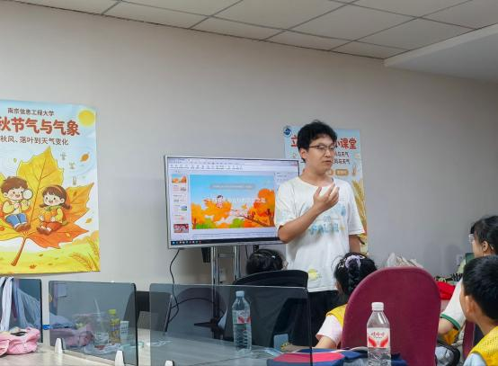



宣讲现场：知识与欢乐的碰撞
宣讲课堂是项目的高光时刻。我们融合天文台的科学洞察与社区的民俗记忆，将立秋的自然奥秘与人文故事娓娓道来，让古老的节气智慧在现代课堂中鲜活起来。
落叶手作
趣味问答
民俗追忆
捡拾斑斓秋叶，发挥创意进行剪贴创作。在指尖的律动中，亲手触摸季节的色彩，将金秋的美好定格在纸上。
围绕节气知识展开趣味提问，激发孩子们的好奇心。在一问一答的互动中，深化对立秋物候特征与传统习俗的认知。
邀请社区长者登台分享，讲述老一辈的立秋记忆与民俗故事。让珍贵的民间文化在代际之间温暖传递，连接过去与当下。
现场气氛热烈，孩子们全神贯注，在寓教于乐的氛围中，不仅学到了节气知识，更感受到了传统文化的深厚底蕴与独特魅力，让知识的传递变得生动而温暖。
—— 让传统节气文化，在孩子们心中种下一颗传承的种子，生根发芽。
Notes:
这是我们宣讲现场的照片。大家可以看到，主讲人正在投入地讲解，台下的孩子们也听得非常专注。我们不仅有知识的讲解，还有有趣的手工和互动环节。整个课堂充满了欢声笑语，我们能感受到孩子们对这些知识的渴望和喜爱。

Slide 15
04
核心亮点
我们做对了什么？
Notes:
在整个实践过程中，我们总结了几个核心亮点，这些是我们认为自己做对了的地方，也是我们项目能够取得良好效果的关键。

Slide 16



亮点一：从“单向输出”到“双向奔赴”
向居民学习：做社区的“小学生”
放下身段，俯身倾听居民的生活故事与民俗记忆，挖掘在地文化中的智慧，让科普内容不再是冷冰冰的理论，而是充满烟火气的生活实践。
为居民服务：把知识讲“活”
将晦涩的科学知识转化为居民听得懂、愿意听的语言，结合收集的民俗故事进行再创作，让科普内容既接地气又有温度，真正实现知识的“软着陆”。
走进社区深处，与居民围坐畅谈。我们不仅是知识的传播者，更是民间智慧的记录者与学习者，让科普真正扎根于生活的土壤，焕发鲜活的生命力。
共同成长：让温暖双向流动
居民收获科学素养，团队积累实践经验，在互动中打破隔阂，实现“教学相长”，让社区科普成为一场充满温情的双向奔赴。
Notes:
我们最大的亮点，就是实现了从“单向输出”到“双向奔赴”的转变。我们不仅仅是知识的传播者，更是知识的学习者。我们向社区的爷爷奶奶们学习宝贵的民俗经验，然后再将这些经验与科学知识结合，回馈给社区。这种模式让我们和居民之间建立了深厚的情感连接，实现了真正的共同成长。

Slide 17
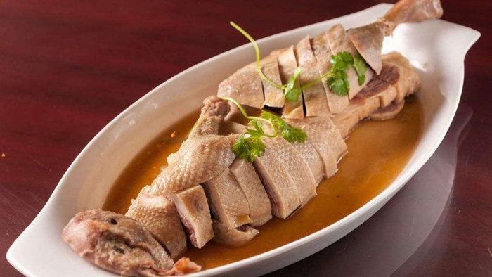


亮点二：用专业讲好“南京故事”
作为南京信息工程大学的学子，我们将专业所长融入传统文化传播，让科学知识与本土民俗碰撞出独特的火花，让节气科普更有温度与深度。
科学与民俗的深度融合
智慧农业专业解析气象物候的科学原理，信息管理专业梳理民俗故事的脉络。我们把“圭表测影”的科学与“啃秋”的民俗结合，让传统文化既有理有据，又生动有趣。
打造“南京味”的节气美育
拒绝千篇一律的通用知识，深挖南京本土记忆。从玄武湖的荷花到金陵盐水鸭，从老南京口中的“公秋母秋”到街巷里的时令食俗，让科普扎根乡土，倍感亲切。
立秋食鸭，金陵雅味
南京人立秋素有吃盐水鸭的习俗，肉质鲜嫩、咸香可口，这不仅是味蕾的享受，更是独属于这座城市的节气仪式与文化传承。
Notes:
我们的第二个亮点是发挥了专业优势，讲好了“南京故事”。我们团队的专业背景让我们能够将科学原理和民俗故事完美结合。更重要的是，我们没有讲空洞的理论，而是深入挖掘了南京本地的特色，比如立秋要吃盐水鸭。这种接地气的内容，让我们的科普变得非常亲切和受欢迎。

Slide 18
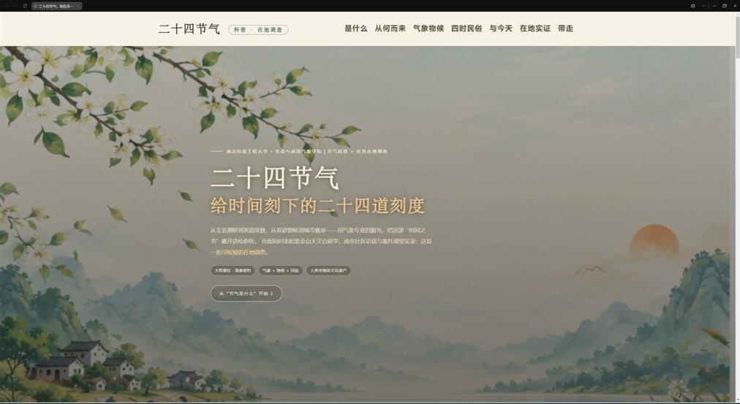
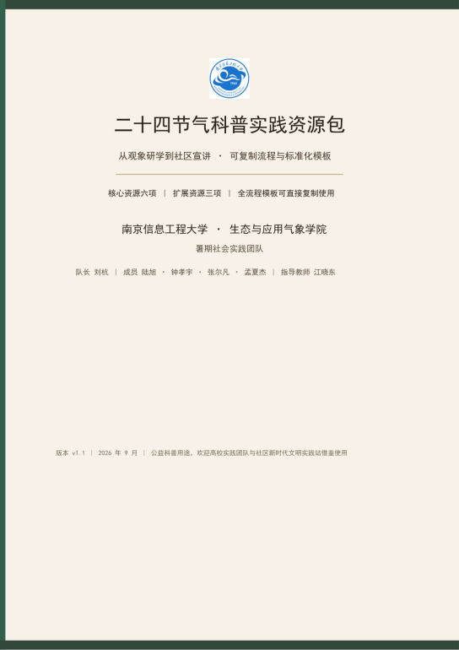


亮点三：留下一份“带得走”的礼物
实践不止于当下的体验，更在于价值的延续。我们将活动成果转化为可传播、可复用的资源，让二十四节气的文化种子，在更广阔的土壤中生根发芽。
云端留存：永不落幕的成果展
搭建专属实践成果网站，整合节气科普知识、现场纪实影像与深度访谈实录，打造全天候的线上文化展馆，让知识与感动永久留存。
标准工具：可复用的实践宝典
将访谈提纲、宣讲课件、调研问卷及执行手册整理成标准化PDF资源包，为后续团队提供“拿来即用”的行动指南，降低实践门槛。
破圈传播：年轻化的文化共鸣
在抖音、B站等平台发布纪实Vlog，总播放量突破1500+，以青年视角讲述节气故事，让传统文化在数字时代焕发新生。
“让这份文化的礼物，成为连接过去与未来的桥梁。”
Notes:
我们的第三个亮点，是为社区和社会留下了一份“带得走”的礼物。我们制作了一个成果网站，方便大家随时学习。我们还整理了一份详细的《科普实践资源包》，任何其他团队拿到手就能快速开展类似活动。同时，我们通过抖音、B站等新媒体平台扩大了传播范围。我们希望这些成果能像种子一样，在更多地方开花结果。

Slide 19
05
效益分析
我们带来了什么？
Notes:
那么，我们的项目究竟带来了什么呢？在这一部分，我们将从量化和质性两个方面，来分析我们项目产生的效益。

Slide 20
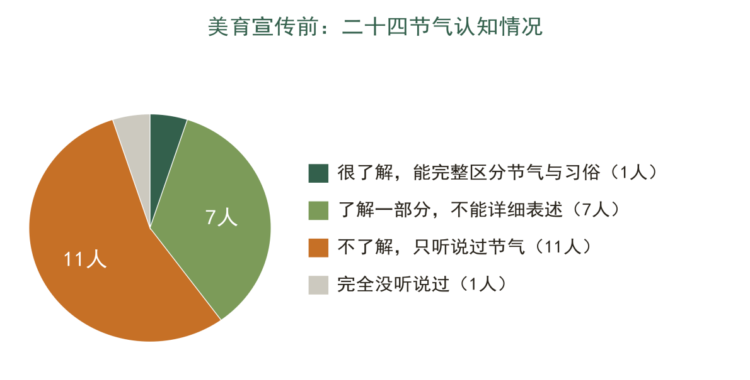
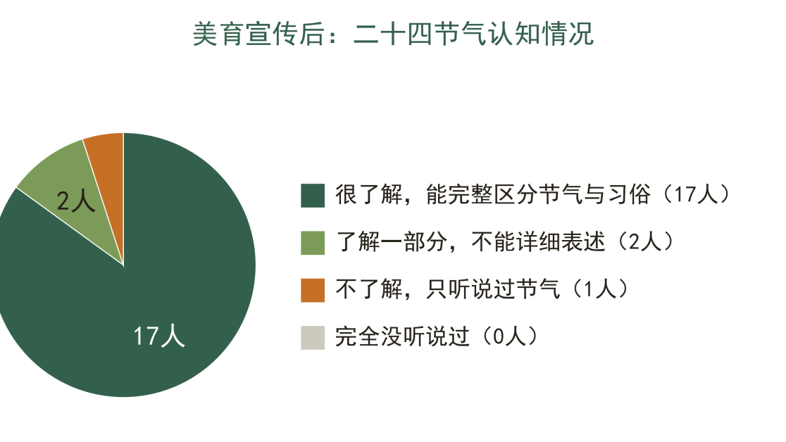


看得见的改变：量化成果
数据是最好的证明。我们在宣讲前后对20位居民进行了问卷调查，结果令人振奋，直观展现了大家对二十四节气认知与认同的显著跃升。
认知水平的质变飞跃
从宣讲前的 1人 到宣讲后的 17人，实现了 85% 的参与者对节气文化有了深度认知，成效显著。
宣讲前：认知度较低，仅1人能完整区分节气内涵与习俗。
宣讲后：认知度大幅跃升，17人掌握核心知识，占比达85%。
85% 愿主动践行
愿意亲身参与立秋等节气民俗活动，让传统文化融入日常。
86% 愿分享传播
主动向家人朋友介绍节气习俗，成为社区文化传播的纽带。
80% 愿持续关注
未来将主动留意节气与物候变化，感受自然节律之美。
Notes:
首先来看量化成果。大家可以看这两张饼图，左边是宣讲前，右边是宣讲后。可以看到，“很了解”节气的人数从1人飙升到17人，占比达到了85%！这是一个非常显著的提升。同时，大家践行民俗、传播习俗的意愿也大大增强。这些冰冷的数字背后，是我们实实在在的改变。

Slide 21

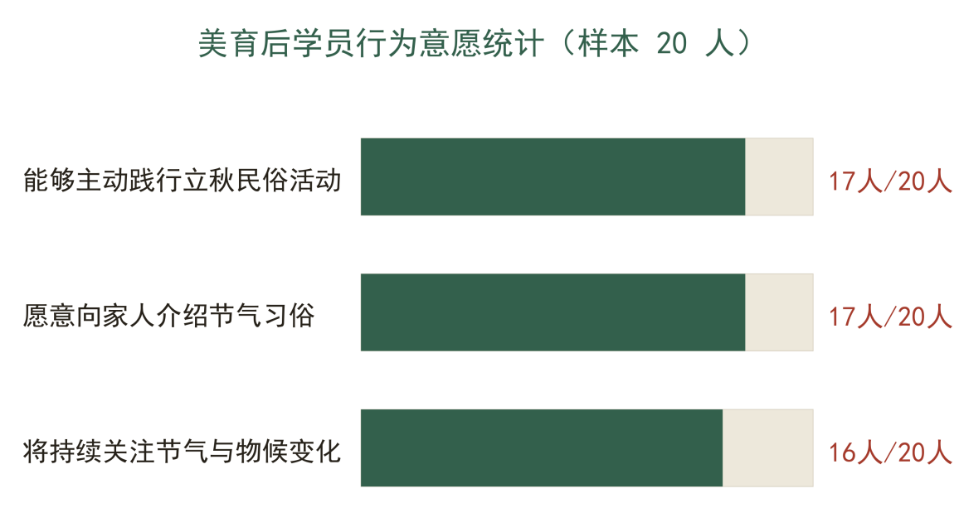
感受得到的温暖：质性成果
01 青少年认知的重塑
从“老黄历”的刻板印象到理解节气背后的天文气象科学体系，帮助青少年完成了从感性记忆到理性认知的深度转变，建立起对传统文化的科学认同。
02 孩童好奇心的萌发
手工课上的自然探索让孩子们敏锐捕捉季节变化，眼中闪烁的求知光芒，点燃了探索自然奥秘的热情，在心中种下亲近自然、热爱传统的种子。
03 社区文化共同体的构建
搭建“青年科普+老人传俗”的双向传承桥梁，打破代际隔阂。老人用经验讲习俗，青年用科学释原理，让传统文化在交流中焕发生机，凝聚社区认同。
数据印证了温暖的回响：美育活动后，超80%的学员表示愿意主动践行民俗、向家人分享节气知识，并持续关注物候变化。这份发自内心的认同，是成果最生动的注脚。
Notes:
除了数据，我们还收获了许多温暖的故事。我们看到孩子们对自然的好奇心被点燃，看到青少年对传统文化的认知得到重塑，更看到了社区里不同代际的人开始互相交流、互相学习。这张柱状图也显示了大家积极的行为意愿。这些感受得到的温暖，比任何数据都更有力量。

Slide 22
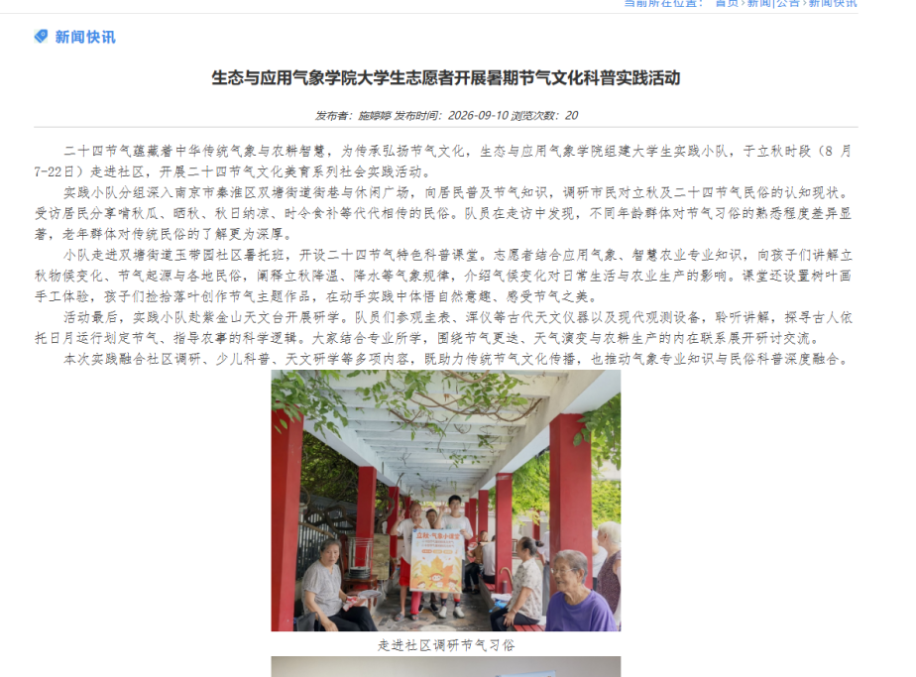
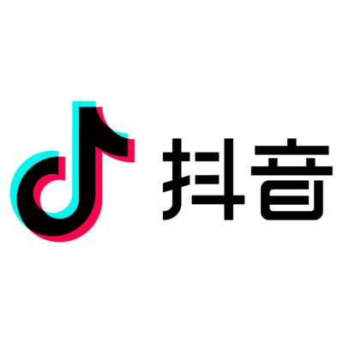


社会反响：获得广泛认可
我们的节气文化科普项目不仅在社区落地生根，更通过校园媒体与线上平台辐射开来，收获了来自学院、网络平台与居民的多方赞誉，成为传统文化活化传播的生动实践。
线上破圈：超1500次播放量
在抖音、B站发布的纪实Vlog，以年轻化视角解读节气智慧，打破圈层壁垒，吸引了众多年轻群体关注，让传统文化在互联网上焕发新生。
社区回响：文化惠民的温情共鸣
社区工作人员与居民给予高度评价，认为活动不仅丰富了社区文化生活，更让大家近距离感受了节气文化的深厚底蕴，是一次兼具知识性与趣味性的暖心实践。
学院官网权威报道
作为校园实践典范发布，彰显项目教育价值与社会影响力，成为校园文化传播的标杆案例。
Notes:
我们的项目也获得了不错的社会反响。学院官网对我们的活动进行了报道，线上的传播也取得了不错的效果。这些认可让我们感到非常自豪，也激励着我们继续前行。

Slide 23
06
团队优势
我们是谁？
凝心聚力 · 共筑华章
Notes:
一个成功的项目背后，必然有一个优秀的团队。接下来，我将向大家介绍我们团队的优势。

Slide 24


跨学科的专业组合：我们的“梦之队”
智慧农业 · 科学担当
深谙气象、物候与农业知识，是团队内容的“定盘星”。无论是解读立秋三候的物候特征，还是剖析“秋老虎”的气候成因，都能以专业视角确保科普内容的严谨性与科学性。
信息管理 · 组织担当
不同专业背景的碰撞，让我们拥有了更广阔的视野。在这里，知识不再是孤岛，而是汇聚成照亮科普之路的光束，让每一次探索都充满力量。
擅长调研策划、资料整理与物料统筹，是团队高效运转的“引擎”。从问卷设计到活动执行，每一步都经过精心安排，确保项目从构思到落地的顺畅与高效。
专业互补构筑核心优势，深耕内容深度，打磨实践精度，实现 1+1>2 的团队效能。
Notes:
我们团队的最大优势就是跨学科的专业组合。智慧农业专业的同学保证了我们内容的科学性，信息管理专业的同学则保障了项目的顺利执行。这种专业互补让我们能够把事情做得既深入又扎实，真正实现了1+1大于2的效果。

Slide 25
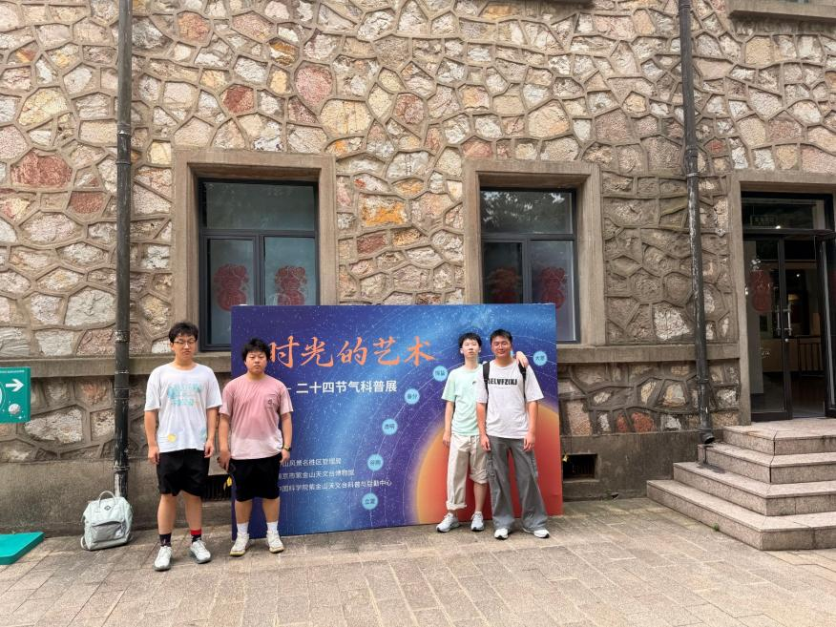

认真负责的团队精神：我们的制胜法宝
精心打磨每一个细节
为确保内容通俗易懂，我们历经多次内部预演，反复推敲修改课件。从措辞到案例，每一个细节都力求完美，只为呈现最贴心、最优质的宣讲内容。
全心投入每一次互动
走访中耐心倾听居民心声，课堂上用心引导孩子思考。我们不仅是在完成项目，更是在用心与社区每一个人真诚交流，让每一次互动都充满温度与关怀。
团结协作的默契配合
团队在紫金山天文台合影，展现积极向上的精神风貌
从策划到总结，五人同心如紧握的拳头。困难共同攻克，成果一起分享。这份默契与团结，不仅是我们高效执行的保障，更是团队不断前行的动力源泉。
Notes:
当然，光有专业是不够的，认真负责的团队精神才是我们的制胜法宝。我们精心打磨每一个细节，全心投入每一次互动，并且团队成员之间默契配合。这张在天文台的合影，就展现了我们团队积极向上的精神面貌。

Slide 26



指导老师的悉心指导
我们的成功离不开指导老师的悉心栽培，从项目蓝图的勾勒到细节的打磨，每一步成长都凝聚着老师的智慧与心血。
方向指引
专业把关
过程支持
策划之初，江老师为我们厘清思路、校准航向，帮助团队精准锚定项目的核心价值与长远目标，为项目的顺利启动奠定了坚实的思想基础。
内容筹备阶段，老师对科普课件进行了逐字逐句的严谨审核，严格把关知识的准确性与逻辑的严密性，确保输出内容兼具专业性与科普价值。
在实践推进的每一步，老师始终给予坚定的鼓励与及时的点拨，帮助我们克服筹备中的重重困难，用经验与智慧为项目的顺利落地保驾护航。
“师恩难忘，匠心传承” —— 在此，向江晓东老师致以最诚挚的谢意与崇高的敬意！
Notes:
我们的成功，同样离不开指导老师的悉心指导。从项目策划到内容把关，再到过程支持，江晓东老师都给予了我们极大的帮助。在这里，我们要向老师表示最衷心的感谢！

Slide 27
07
发展愿景
我们将走向何方？
Notes:
总结过去，是为了更好地走向未来。在最后一部分，我们将对项目进行反思，并展望未来的发展方向。

Slide 28

反思与不足
在总结成果的同时，我们也清醒地认识到项目推进过程中存在的短板与挑战。正视这些问题，是我们未来优化升级、持续进步的起点。
覆盖范围有限
内容深度待加强
长效机制需构建
活动主要集中在单一社区落地，辐射半径较窄，受益人群覆盖面仍有局限。未能充分触达更广泛的市民群体，影响力的广度有待进一步拓展。
虽挖掘了本土民俗脉络，但对南京不同片区的地域习俗差异剖析不够深入，存在“以通用民俗替代在地特色”的同质化风险，文化挖掘仍有留白。
本次活动为短期阶段性实践，缺乏常态化的运营体系与持续传播机制。如何让节气科普从“一次性活动”转为“持续性文化工程”，是后续需破解的关键。
“正视问题是进步的起点，这些不足将成为我们优化迭代的方向与动力。”
Notes:
我们也清醒地认识到项目存在的不足。比如，我们的覆盖范围还很有限，内容深度还有待加强，而且缺乏长效机制。正视这些问题，才能让我们在未来走得更远。

Slide 29

未来的规划与展望
针对项目发展中的挑战，我们从协同机制、资源建设与传播渠道三个维度，提出系统性的规划与展望，旨在让二十四节气文化的传承更具生命力与影响力，让传统智慧真正融入现代生活的肌理。
01 协同共建生态
02 打造精品工具包
03 全域传播矩阵
构建“高校-社区-居民”三位一体联动： 组建高校节气科普志愿服务队，将美育课程纳入社区托管体系；邀请社区“民俗专家”走进课堂，打造常态化、本土化的文化传承共同体。
完善可复用的科普资源矩阵： 迭代升级节气科普资源包，融入互动式体验设计与数字化学习素材；建立共享资源库，让传统文化传播更具趣味性、实用性与可复制性。
构建“线上+线下”双线融合： 线下落地社区“节气科普角”，打造沉浸式文化体验空间；线上深耕新媒体阵地，持续输出高质量、年轻化的科普内容，实现文化传播的全域覆盖。
“以匠心守初心，让二十四节气文化在新时代绽放新光彩，让传统智慧融入日常，生生不息。”
Notes:
针对这些不足，我们提出了三点未来规划。首先，构建一个“高校-社区-居民”三位一体的协同机制，让传承变得常态化。其次，继续完善我们的科普工具包，让它更易用。最后，建立线上线下融合的传播矩阵，扩大影响力。我们相信，通过这些努力，节气文化的传承之路会越走越宽。

Slide 30
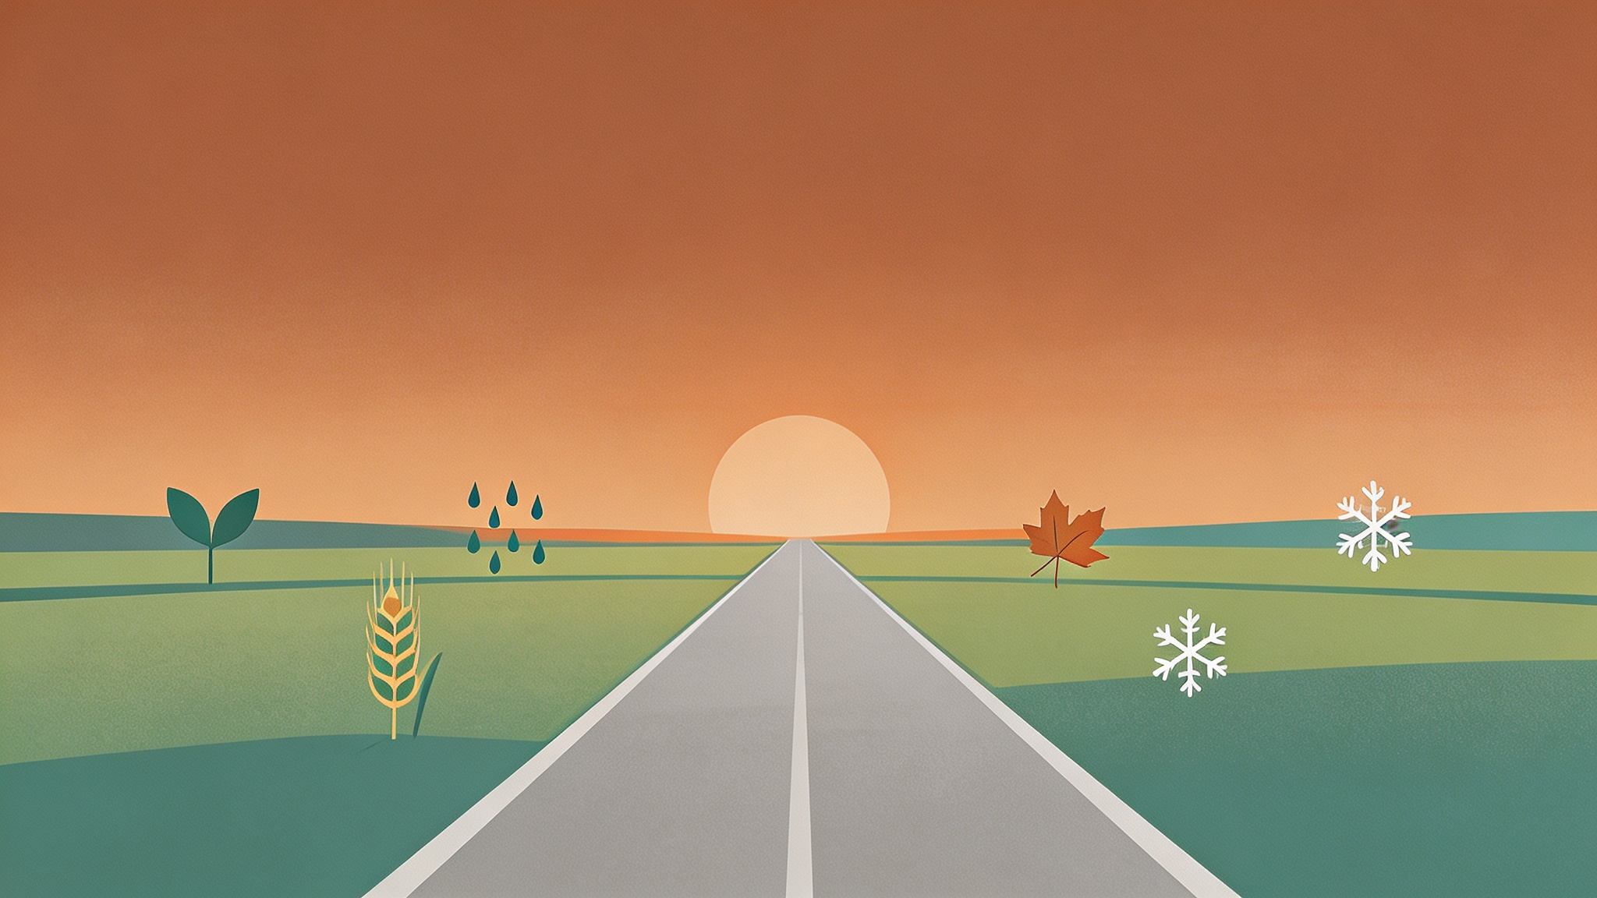
逐光而行 未来可期
感谢聆听
传承中华文脉 · 共赴美好未来
Notes:
我们的汇报到此结束。传承中华优秀传统文化是一条漫长而充满希望的道路，我们愿意做那个追逐光的人。我们的脚步不会停止，我们将继续“逐光”而行！感谢大家的聆听！

